Slide 1
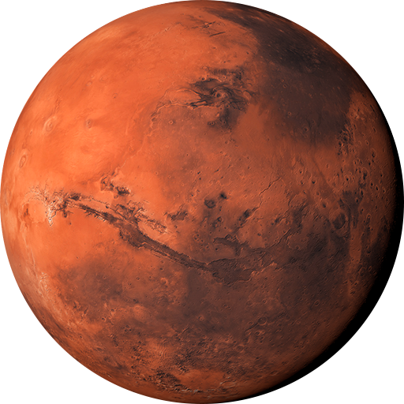
МАРС

Slide 2
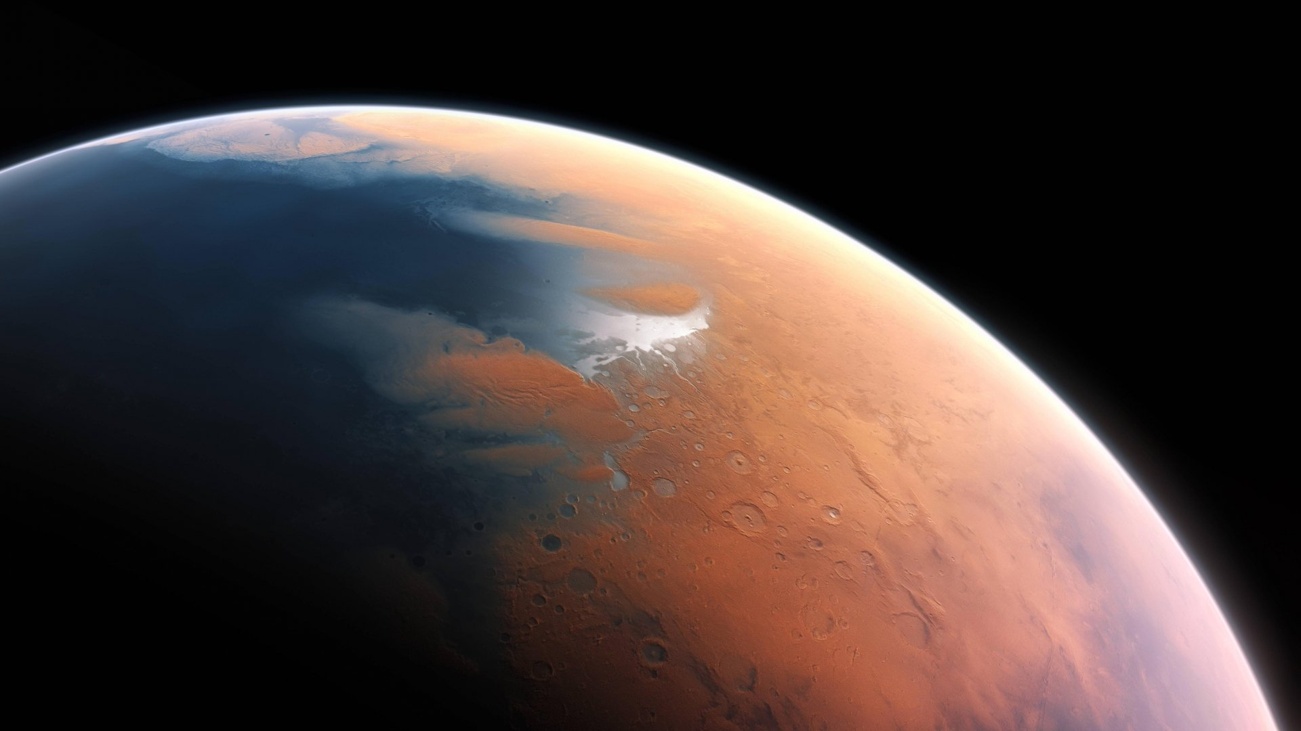
Планету Марс в древности назвали в честь бога войны за свой кроваво - красный цвет, который сразу же бросается в глаза при наблюдениях в телескоп.

Slide 3
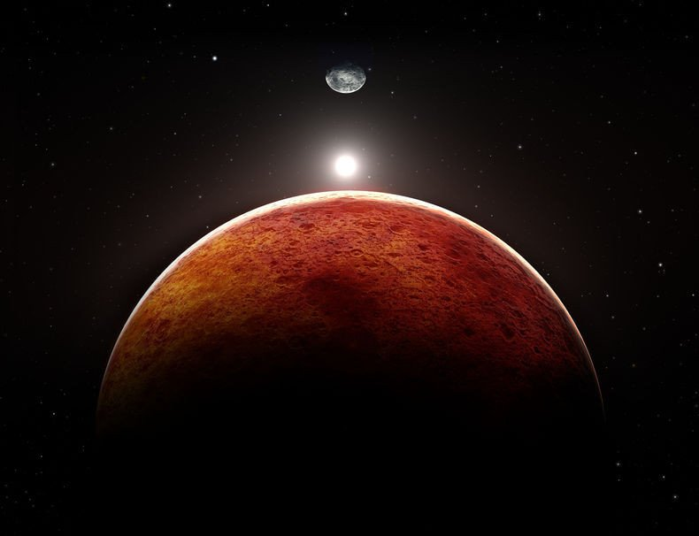
Марс — четвёртая от Солнца и седьмая по размерам планета Солнечной системы.
Расстояние Марса от Солнца составляет в 228 млн. км

Slide 4
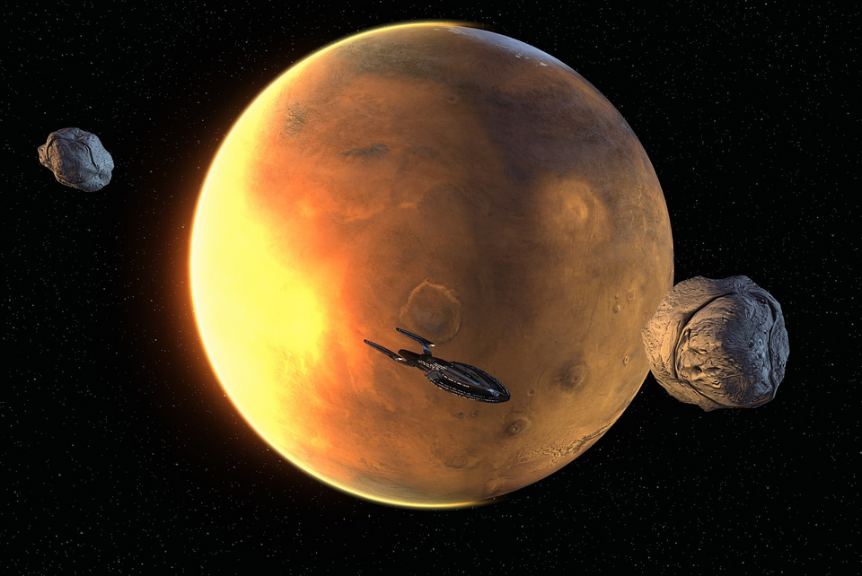

Спутники Марса

Slide 5
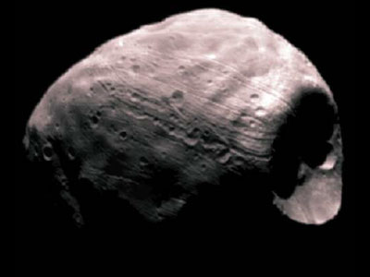
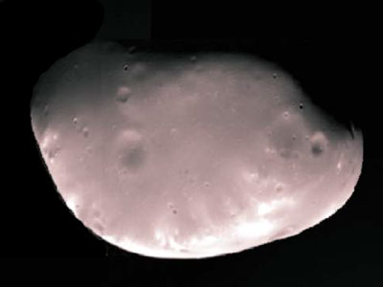
Фобос (Страх) и Деймос (Ужас) имеют неправильную форму и очень маленькие размеры.
ФОБОС
ДЕЙМОС

Slide 6
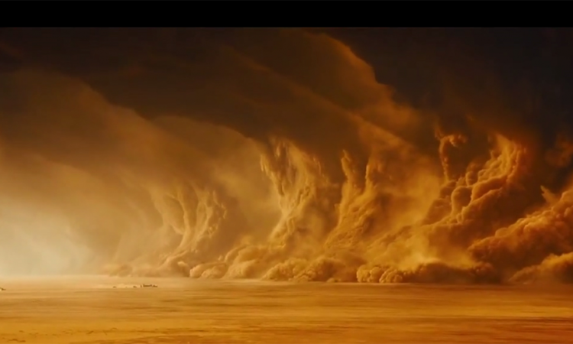
Климат на Марсе холодный и сухой.
Вся планета скована вечной мерзлотой.
В настоящее время на Марсе нет жидкой воды.
Марс - планета грандиозных пылевых бурь

Slide 7
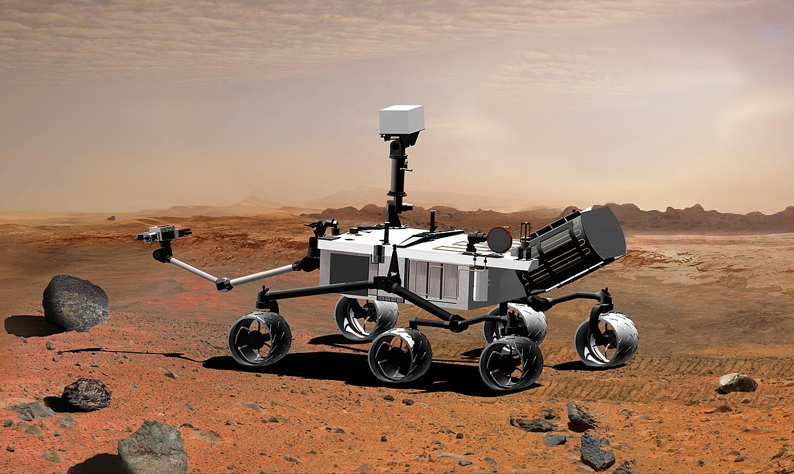
Первый перелет с Земли на Марс состоялся в 1971 году, когда посадочный аппарат советской автоматической станции «Марс-2» достиг поверхности Красной планеты. Тогда же была предпринята первая попытка доставить на Марс самоходное устройство — марсоход.

Slide 8
Интересные факты
Поверхность Марса имеет красный цвет потому, что в почве очень много железа, которое имеет ржавый цвет.
На Марсе расположен самый высокий вулкан в Солнечной системе - "Олимп". Он почти в 3 раза выше горы Эверест
День на Марсе длится почти на полчаса больше, чем день на планете Земля.
Ночная температура на Марсе в зимнюю пору может опускаться до -123° С.
Путешествие с Земли на Марс (и обратно) займет около 16 месяцев.

Slide 9
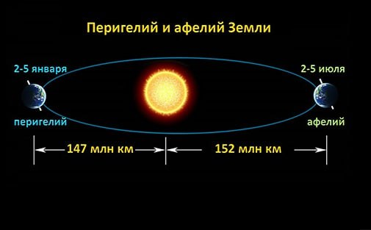
Он вращается по эллиптической орбите, и его оборот составляет 687 земных суток. Это играет решающую роль в изучении планеты. Дело в том, что один раз в 2 года и 50 дней происходит противостояние Марса. Он по орбите проходит перигелий, и подходит к Земле на близкое расстояние. Его можно хорошо видеть 40 дней до и 40 дней после. А вот в афелий Марс находится на очень далеком расстоянии от Земли, поэтому это не слишком удачное время для наблюдений.

Slide 10
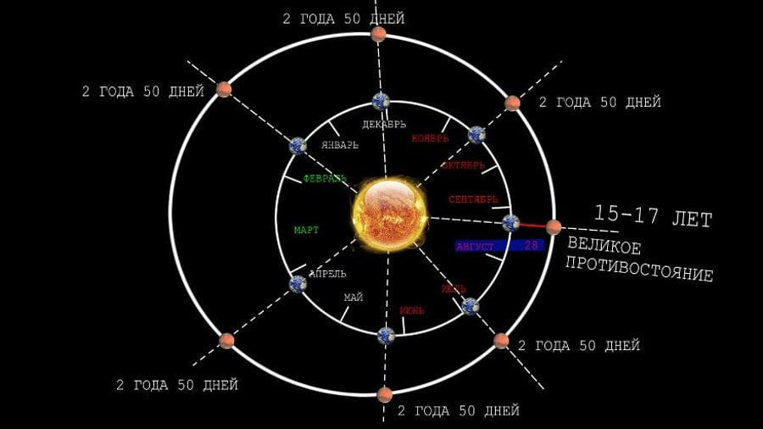

Slide 11
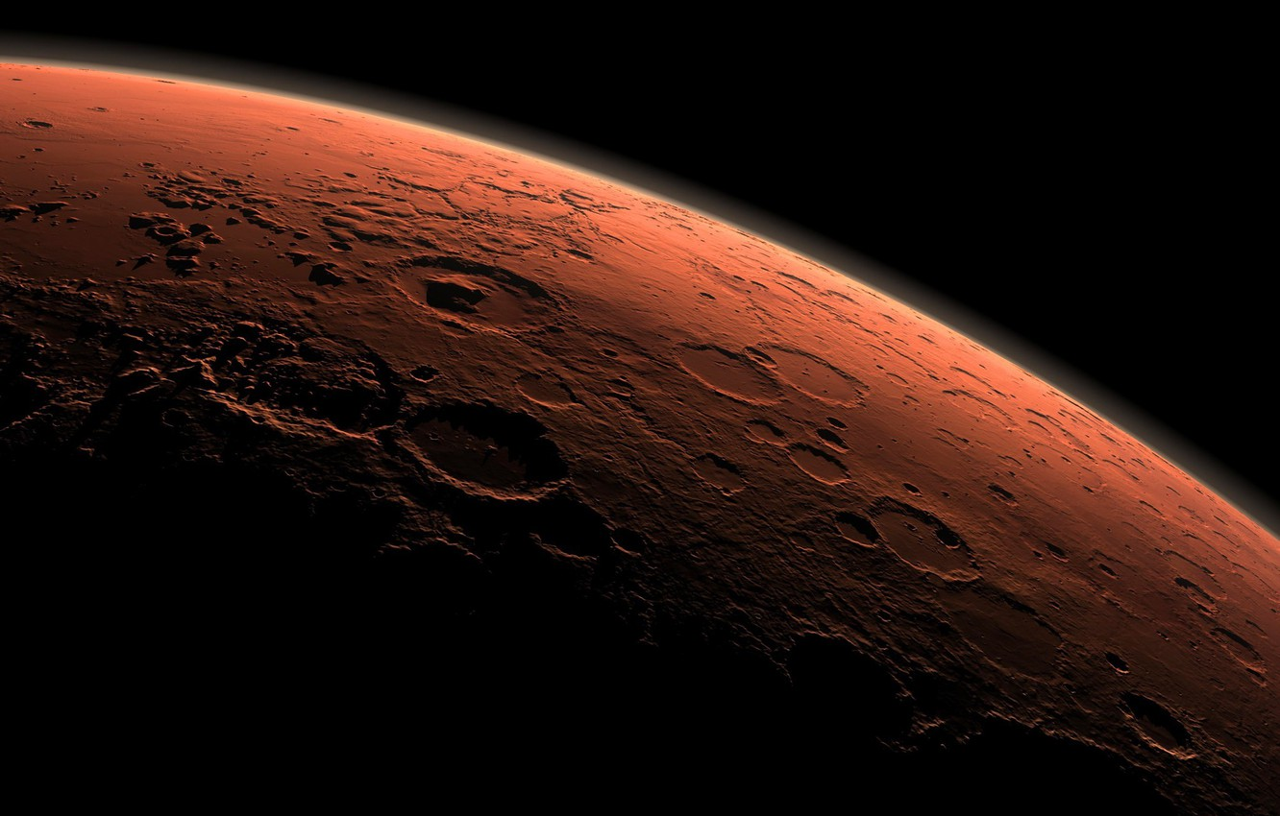
Видимость Марса
Самое настоящее удовольствие получат астрономы в период великого противостояния Марса, которое происходит один раз в 15-17 лет и выпадает на июль, август или сентябрь. Тогда планета подходит к Земле на максимально близкое расстояние. Ее размер становится самым большим: звездная величина достигает 2,8 m. Если это событие совпадет с новолунием, то на небе можно увидеть уникальное астрономическое явление «две луны». Последнее великое противостояние Марса было в 2018 году, а следующие два ожидаются 16 сентября 2035 году и 14 августа 2050 году.

